Slide 1
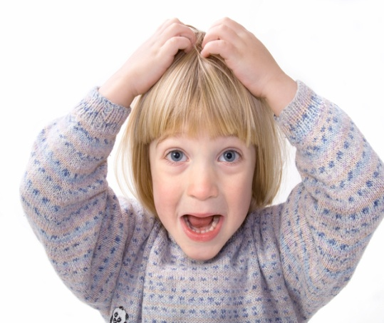
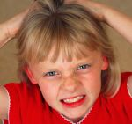
Prevencia
pedikulózy (zavšivenia)

Slide 2
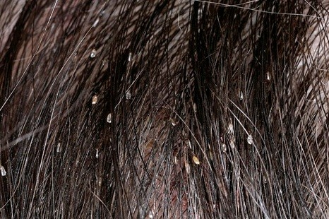
Charakteristika pedikulózy
parazitárne ochorenie, ktoré sa vyskytuje na celom svete, postihuje ľudí všetkých vekových skupín, najviac však v detskom veku

Slide 3
VOŠ detská, hlavová (Pediculus Capitis)
Voš je malý bezkrídly hmyz.
Prežíva vo vlasovej časti hlavy, obočí, brade alebo vo fúzoch.
Vši sú schopné parazitovať iba na človeku. Živia sa krvou človeka, ktorú prijímajú každé 2– 3 hodiny.
Pri bodnutí vylučujú do pokožky sekrét, ktorý spôsobuje svojmu hostiteľovi nepríjemné svrbenie.
Škrabaním vznikajú ranky, ktoré sa môžu infikovať a vznikne hnisavé ochorenie kože.

Slide 4
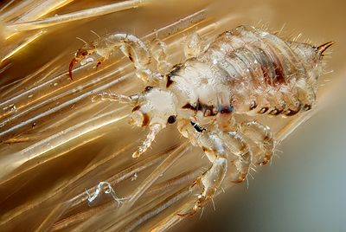
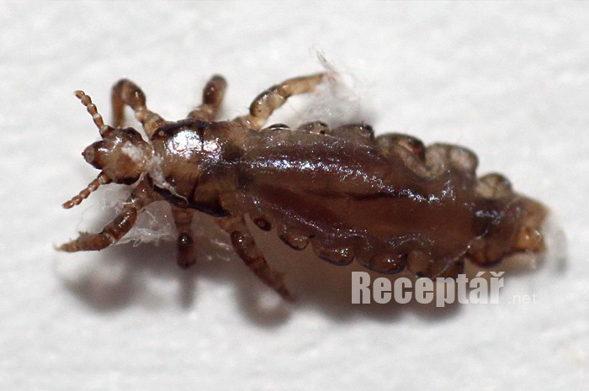
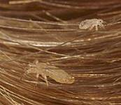
Voš detská, hlavová

Slide 5
Voš detská, hlavová
Samičky kladú denne 3 – 4 vajíčka /hnidy/ ku koreňom vlasov.
Z vajíčok sa liahnu larvy.
Vývoj vší z vajíčok k dospelému jedincovi trvá priemerne 14 – 40 dní, jeho dĺžka závisí od teploty.
Živé hnidy sú žltobiele, po vytiahnutí sú priesvitné. Na vrchole hnidy je viečko, ktorým vyliahnutá voš vylezie.
Dospelé samičky žijú priemerne 40 dní.
Samička za svoj život nakladie 100 – 140 vajíčok.

Slide 6
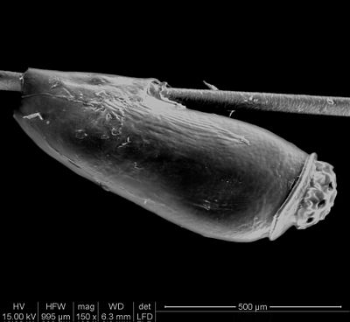
Vajíčko - hnida

Slide 7
Prenos ochorenia
Voš parazituje len na človeku a preto zdrojom nákazy je zavšivený človek.
Vši sa šíria priamym kontaktom v kolektíve /škola, rodina, ubytovne/, ale aj pri hre.
Šíria sa aj prostredníctvom rôznych predmetov /hrebeň, kefa, čiapka, osobná alebo posteľná bielizeň/.
Ak sa dostanú vši na golier odevu, môžu preliezať aj na šaty druhých osôb, napr. v šatníkoch,šatniach a v spoločných skrinkách.

Slide 8
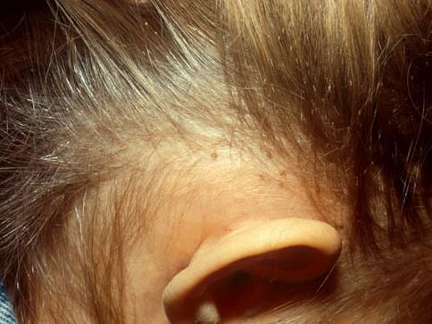
Diagnostika ochorenia
Je dôležitá dôkladná prehliadka vlasov, pri ktorej hľadáme vši a hnidy.
Charakteristickým miestom nálezu hníd je najmä časť hlavy za ušami a zátylku.
Jediným spoľahlivým dôkazom trvajúcej zavšivenosti je nález živých lezúcich vší.

Slide 9
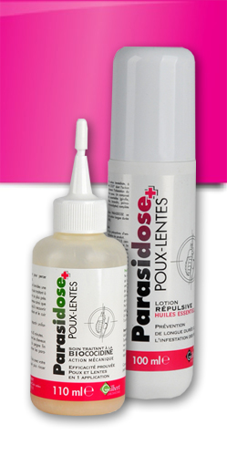
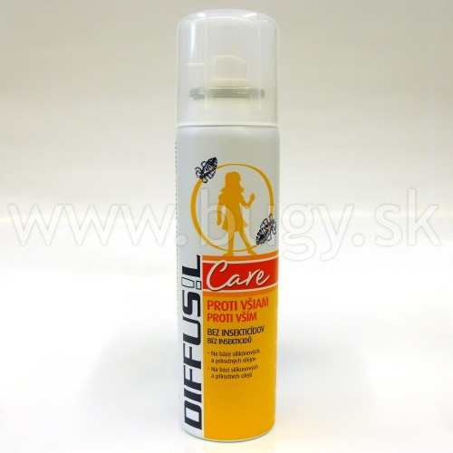
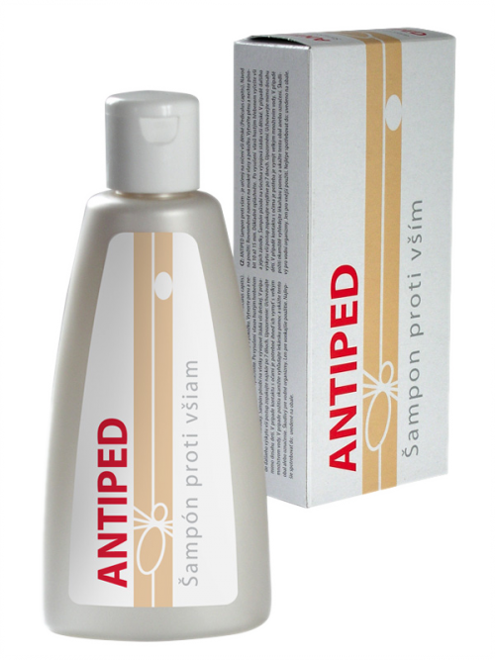
Represívne opatrenia pri výskyte vši detskej.
„Zásadné je zabezpečenie vysokej úrovne osobnej hygieny.“
Samotné umytie vlasov vši neodstráni!
Je potrebné ošetriť vlasy prípravkom proti všiam dostupným na trhu. V súčasnosti je na trhu šampón, dezinsekčný spray, vlasový gél, kondicionér.“
Kúra sa musí vykonať u všetkých členov rodiny v rovnakom čase. „Ak sa kúra neaplikuje u všetkých a v rovnakom čase, môže dochádzať k ďalšiemu prenosu.“

Slide 10
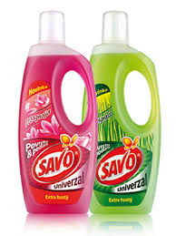
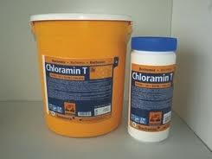
Represívne opatrenia pri výskyte vši detskej
Zároveň je nutné vyvariť, respektíve vyprať pri vysokých teplotách osobnú a posteľnú bielizeň, dôkladne ju vysušiť a vyžehliť. Čiapky, šatky, šály a iný odev, ktorý nie je možné vyvariť, je nutné vyprať minimálne v dvoch cykloch pri odporúčaných teplotách, dôkladne vysušiť, vystaviť účinkom slnečného žiarenia, prípadne postriekať prípravkom na lezúci hmyz.
Matrace je tiež potrebné postriekať prípravkom na lezúci hmyz, dôkladne vyvetrať, vystaviť účinkom slnečného žiarenia a minimálne tri až štyri dni nepoužívať. Predmety prichádzajúce do priameho styku s vlasmi ako hrebene a kefy je potrebné ošetriť prípravkom na lezúci hmyz, prípadne namočiť do roztoku s obsahom chlóru /Biolit P-81, na 5-10 minút namočiť do vody s Orthosanom BF 45/.

Slide 11
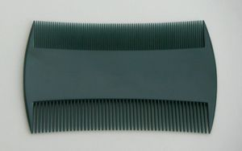
Represívne opatrenia pri výskyte vši detskej
Každý člen rodiny musí používať vlastné predmety osobnej hygieny - uterák, hrebeň a treba zabrániť ich vzájomnému požičiavaniu. To isté platí aj v prípade čiapok, šatiek, prípadne iných pokrývok hlavy.
V žiadnom prípade sa neodporúča používať prípravky určené pre psov, takisto petrolej má pri styku s pokožkou karcinogénne účinky!
Po predpísanom čase pôsobenia treba prípravok obyčajne opláchnuť, mŕtve vši i hnidy z vlhkých vlasov dôsledne vyčesať hrebeňom s veľmi hustými zubami, mimochodom, pravidelné používanie hustého hrebeňa dokáže zabrániť väčšine vších nákaz.
Mnohé prostriedky zároveň pomáhajú pri uvoľnení lepkavej väzby medzi hnidami a vlasmi a súčasťou balenia býva okrem samotného hubiaceho roztoku často aj špeciálny šampón, balzam, kondicionér, oplachovadlo, či hrebeň všiváčik.

Slide 12
Dôležité upozornenie
Dezinsekciu je nutné po 8 až 14 dňoch zopakovať na zaistenie spoľahlivého účinku!!

Slide 13
A na záver...
Rodič má povinnosť starostlivosti o dieťa, vrátane umožnenia poskytnúť mu zdravotnú starostlivosť. Ak rodič odmietne liečenie dieťaťa, možno túto skutočnosť považovať za nedodržanie povinnosti starostlivosti o toto dieťa a navyše dochádza aj k porušeniu základných práv dieťaťa. Riešenie tejto situácie je v kompetencii zodpovedných inštitúcií v sociálnej oblasti.

